Slide 1
03-6
These materials are by the Kongki Ka Project and are made available to you under the terms of the Creative Commons Attribution ShareAlike license 4.0.
You have permission to share and redistribute these materials in any format and to make reasonable revisions and adaptations of this translation, provided that:
You include the above licence and source information.
If you redistribute these materials or create derivatives, you must distribute your contributions under the same license as the original.
The Holy Bible, Berean Standard Bible, BSB is produced in cooperation with Bible Hub, Discovery Bible, OpenBible.com, and the Berean Bible Translation Committee. This text of God's Word has been dedicated to the public domain.
Hindi text is from Free Bibles India. This translation is made available under the terms of a Creative Commons Attribution-ShareAlike 4.0 International License.

Slide 2
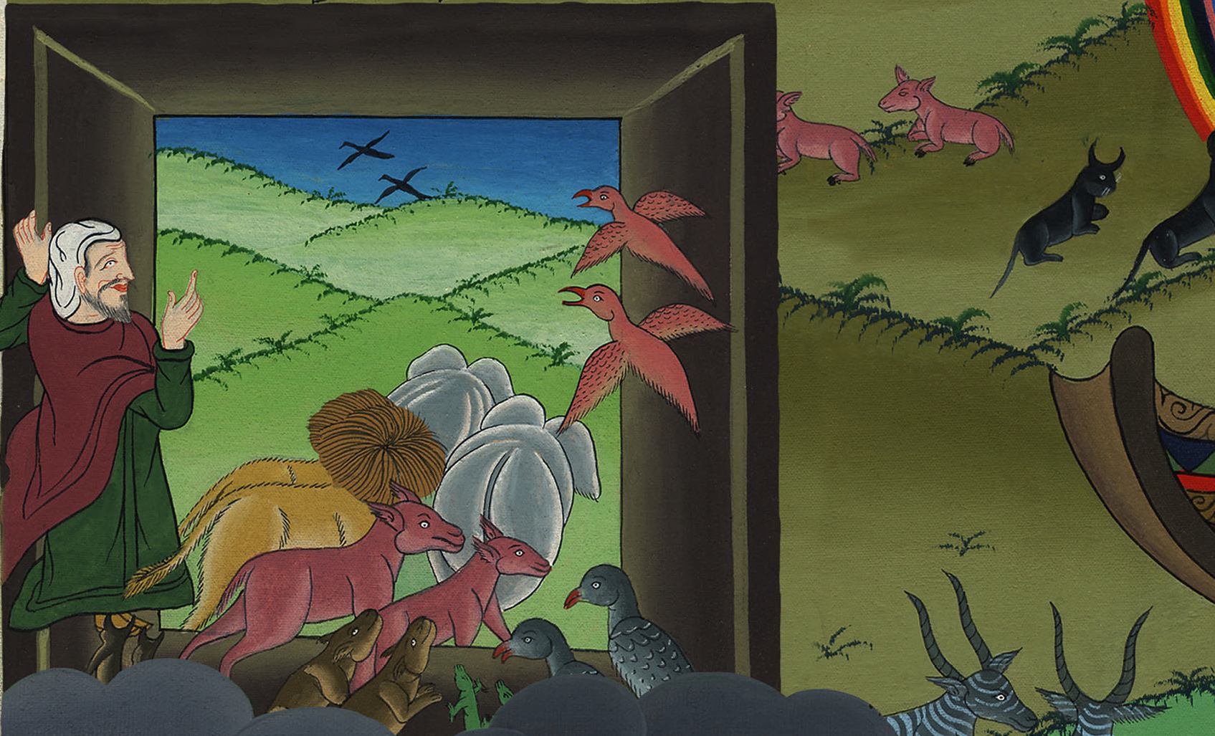
जलप्रलय का थम जाना – उत्पत्ति 8:13-19
This work is licensed under a Creative Commons Attribution-ShareAlike 4.0 International License

Slide 3
Floods dry up – Genesis 8:13-19
जलप्रलय का थम जाना – उत्पत्ति 8:13-19

Slide 4
जलप्रलय का थम जाना – उत्पत्ति 8:13-19

Slide 5
13In Noah’s six hundred and first year, on the first day of the first month, the waters had dried up from the earth. So Noah removed the covering from the ark and saw that the surface of the ground was dry.
13 नूह की आयु के छः सौ एक वर्ष के पहले महीने के पहले दिन जल पृथ्वी पर से सूख गया। तब नूह ने जहाज की छत खोलकर क्या देखा कि धरती सूख गई है।

Slide 6
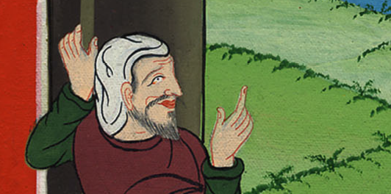
उत्पत्ति 8:13

Slide 7
14By the twenty-seventh day of the second month, the earth was fully dry.
14 और दूसरे महीने के सताईसवें दिन को पृथ्वी पूरी रीति से सूख गई।

Slide 8
उत्पत्ति 8:14
Notes:
14By the 27th day of the second month the earth was completely dry.

Slide 9
15Then God said to Noah, 16“Come out of the ark, you and your wife, along with your sons and their wives.
15 तब परमेश्वर ने नूह से कहा, 16 “तू अपने पुत्रों, पत्नी और बहुओं समेत जहाज में से निकल आ।

Slide 10
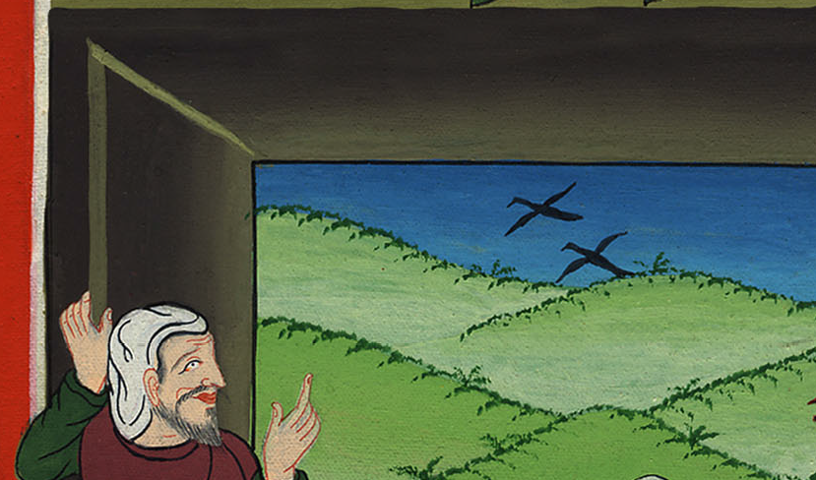
उत्पत्ति 8:15,16

Slide 11
17Bring out all the living creatures that are with you—birds, livestock, and everything that crawls upon the ground—so that they can spread out over the earth and be fruitful and multiply upon it.”
17 क्या पक्षी, क्या पशु, क्या सब भाँति के रेंगनेवाले जन्तु जो पृथ्वी पर रेंगते हैं; जितने शरीरधारी जीव-जन्तु तेरे संग हैं, उन सब को अपने साथ निकाल ले आ कि पृथ्वी पर उनसे बहुत बच्चे उत्पन्न हों; और वे फूलें-फलें, और पृथ्वी पर फैल जाएँ।”

Slide 12
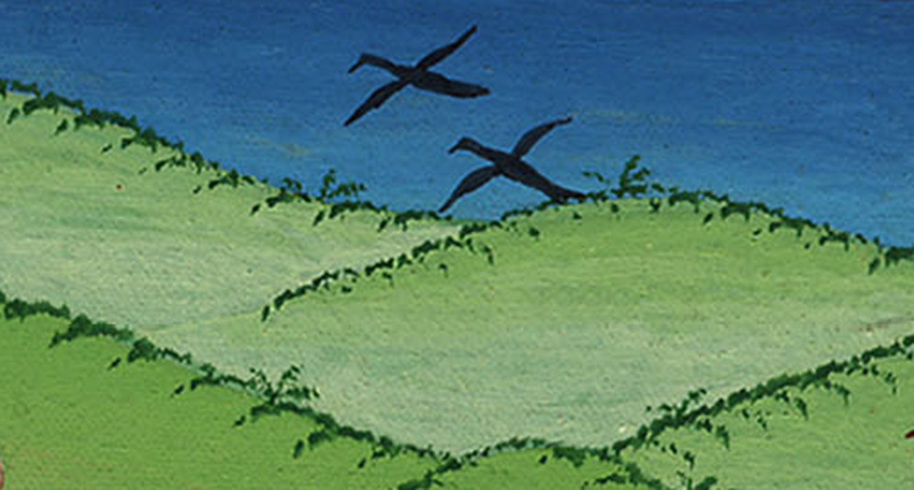
उत्पत्ति 8:17

Slide 13
18So Noah came out, along with his sons and his wife and his sons’ wives.
18 तब नूह और उसके पुत्र और पत्नी और बहुएँ, निकल आईं।

Slide 14
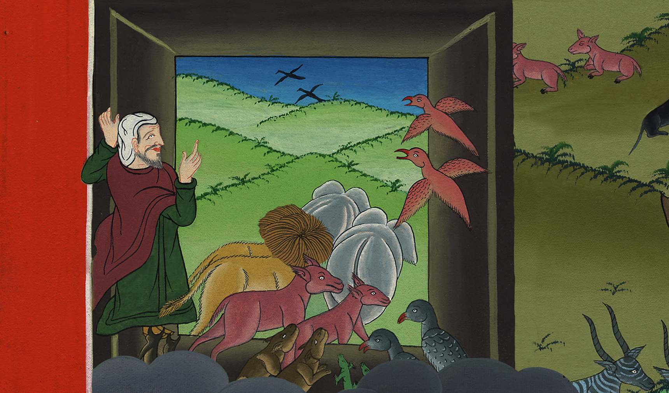
उत्पत्ति 8:18

Slide 15
19Every living creature, every creeping thing, and every bird—everything that moves upon the earth—came out of the ark, kind by kind.
19 और सब चौपाए, रेंगनेवाले जन्तु, और पक्षी, और जितने जीवजन्तु पृथ्वी पर चलते फिरते हैं, सब जाति-जाति करके जहाज में से निकल आए।

Slide 16
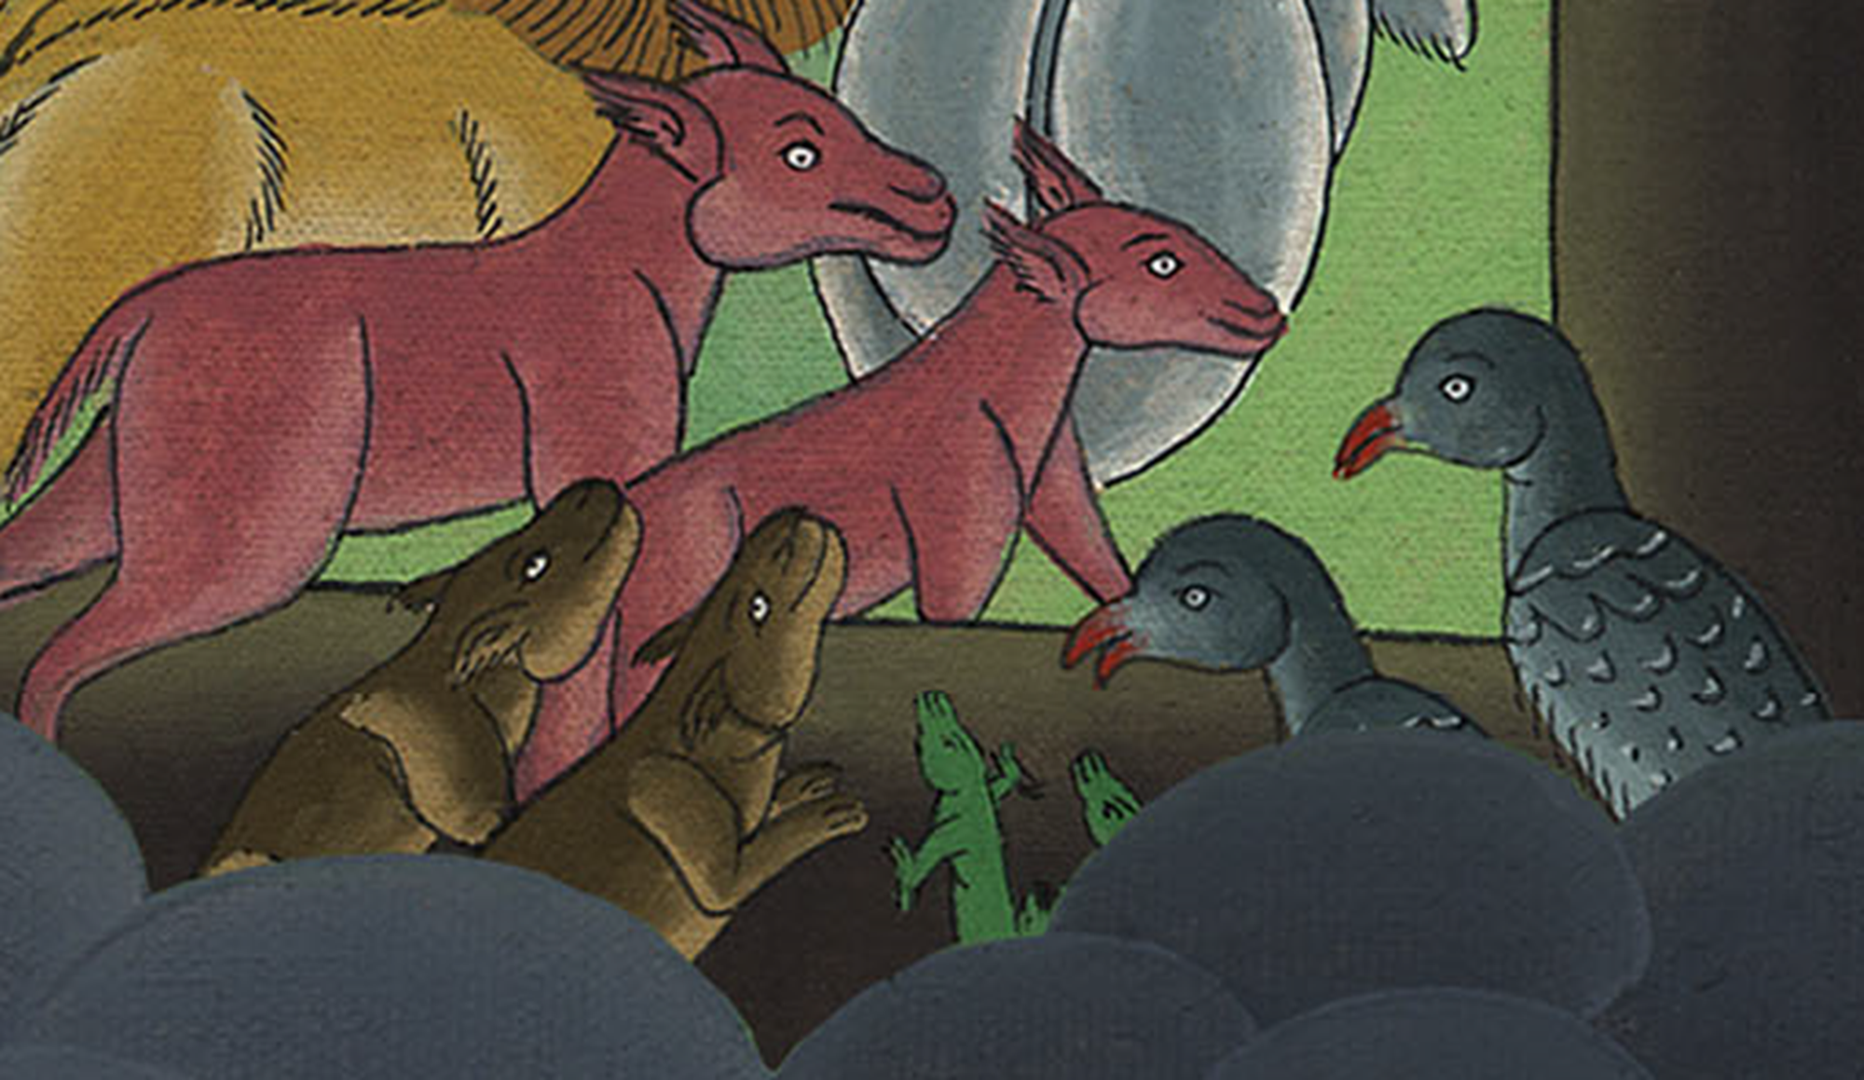
उत्पत्ति 8:19

